Slide 1
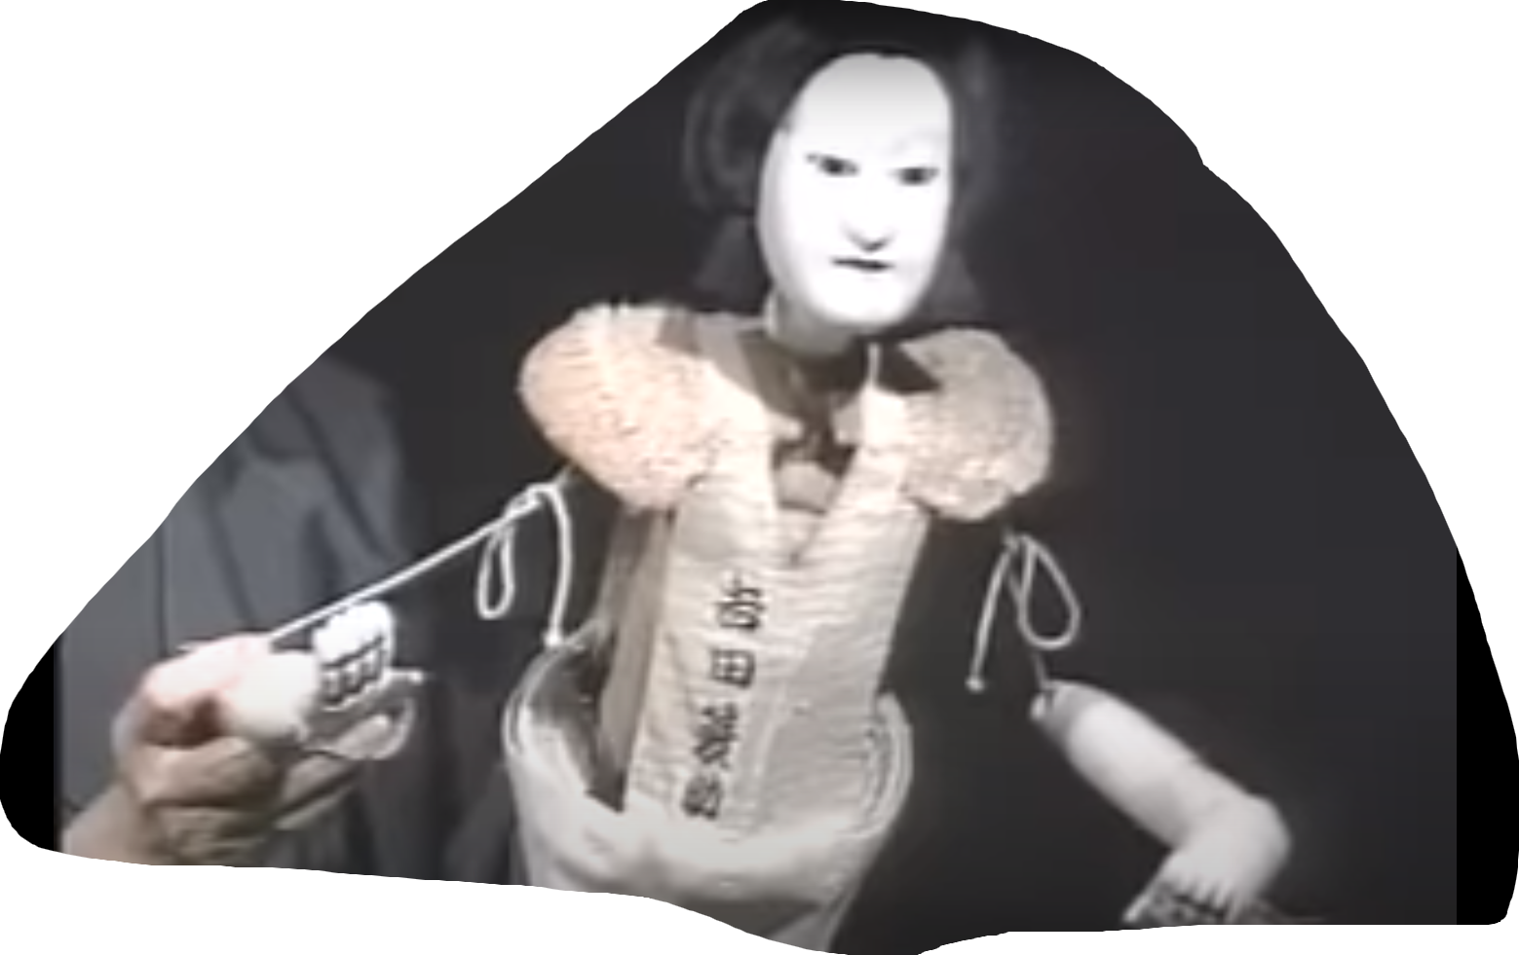
인형(꼭두각시)
-17c 기원
-인형 조종자: 3명
-표현: 정교 & 박진감
-인형 구성
어깨 : 잘 마른 수세미
허리 : 대나무
* 사람의 윤곽
다리, 팔 , 손: 실

